Slide 1

Урок русского языка и литературы
Класс: 9
Раздел: МИР ЕДИН: ГЛОБАЛИЗАЦИЯ
Тема урока: «Всё для жизни есть»

Slide 2
Цели урока:
9.3.6.1 – анализировать содержание художественных произведений, выявляя авторскую позицию и оценивая содержание произведения
9.2.4.1 – создавать высказывание (рассуждение, убеждение), используя приемы привлечения внимания и учитывая целевую аудиторию

Slide 3
Беседа о прочитанном.
-Какое впечатление произвел рассказ В. Астафьева?
-Кто из героев вам запомнился и почему?
Лингвистичекое моделирование
Составьте вопросы к прочитанному отрывку из рассказа таким образом, чтобы ответы содержали сложноподчиненные предложения с придаточными изъяснительными. Используйте синтаксические конструкции:
показалось, будто...
сказал, чтобы...
узнал, что ...
непонятно, что...
трудно понять, почему...

Slide 4
Анализ рассказа.
Прочитайте по цепочке текст упражнения 13 на странице 88-89.
Составьте план рассказа и подготовьтесь к его пересказу.

Slide 5
Сюжет рассказа очень прост. Событие, положенное в его основу, нельзя назвать ярким, необычным.
Найдите основную мысль рассказа в тексте.
( Основную мысль писатель выразил в словах бабушки, где она отмечает, что деревья служат домом для животных, птиц, насекомых, и что любой человек может прийти и полюбоваться ими. Делая добро другим, человек становится счастливее. Мальчик понял, что нужно творить добро, и тогда мир станет лучше.)
Объясните смысл этой фразы: Только деревья, батюшко, растут для всех, всякая сосна в бору красна, всякая своему бору и шумит.

Slide 6
Составьте тематичесакие группы «Растения», «Птицы», выписав из данного отрывка
Птицы Мухоловка (Им.п., ед.ч.) | Растения Лопух

Slide 7
Заполните сравнительную «Таблицу – описание», опираясь на весь текст рассказа
Краски | Звуки | Движение
«На месте телег и саней коричневая земля с паутиной…», «росточек с коричневым стебельком…», … | «…неслышно для меня чирикала», … | «Она деловито ощипывалась, дружески глядела на меня, клевала мух и саранчу, открывала клюв…», …

Slide 8
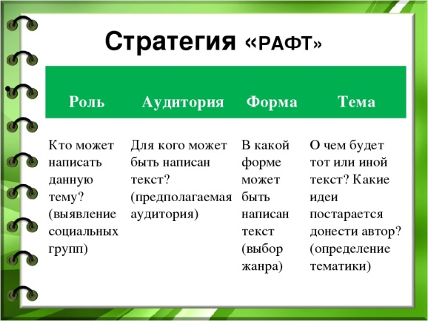
Подготовьте сообщение на тему "Жизненные уроки бабушки", используя РАФТ

Slide 9
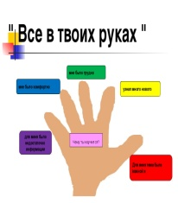
Рефлексия
Прием «Все в твоих руках»
На листе бумаги обведите левую руку. Каждый палец – это какая-то позиция, по которой надо высказать свое мнение.
БОЛЬШОЙ ПАЛЕЦ – для меня было важным и интересным…
УКАЗАТЕЛЬНЫЙ – по этой теме я получил достаточную информацию…
СРЕДНИЙ – мне было трудно…
БЕЗЫМЯННЫЙ - все приёмы работы с текстом представлены ясно…
МИЗИНЕЦ – мне было недостаточно…

Slide 10
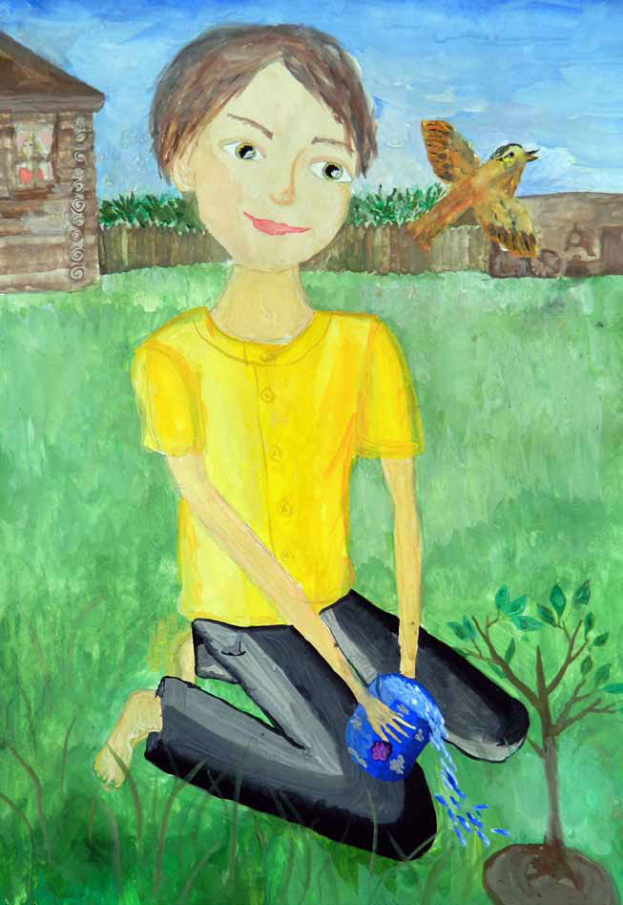
Информация о домашнем задании, инструктаж по его выполнению.
Творческая работа.
Нарисовать рисунок, в котором вы покажете своё отношение к природе

